Slide 1
„Umarłych wieczność dotąd trwa, dokąd pamięcią im się płaci.” W. Szymborska

Slide 2
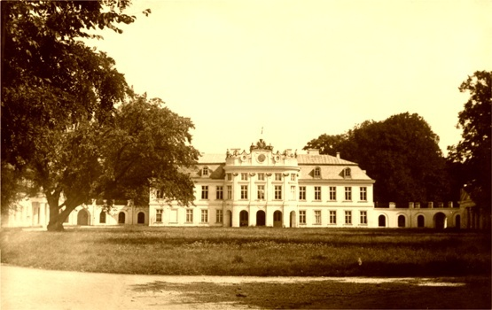
Dworek w Szczekocinach
„Ze Słupi przenosimy się do odległych o 10 km Szczekocin, do opustoszałego zniszczonego pałacu. Odnawiamy go i wznawiamy zajęcia lekcyjne. Czynny jest zespół szkół różnych typów: licea ogólnokształcące, pedagogiczne, szkoły zawodowe: ekonomiczna, rolnicza, samochodowa. Mnie mianują naczelnym dyrektorem.”
Pałac w Szczekocinach. Obiekt klasycystyczny II połowy XVIII w. Został wybudowany z inicjatywy Franciszka i Urszuli Dembińskich.

Slide 3
Zaczynamy nowe życie…
„Park porządkujemy, pałac odnawiamy, meblujemy i wznawiamy zajęcia szkolne.”
W 1945 roku Urząd Ziemski wyposażył szkołę w 13 ha gruntów ornych, park, 2,5 ha ogrodu, stawy rybne, młyny i gorzelnię. Tymi dobrami gospodarzył sam Roman Czernecki, który znakomicie wykorzystał to, co otrzymał, inwestując w internat i szkołę.

Slide 4
Poświęcenie – cecha dawno zapomniana
Dyrektor Roman Czernecki wykazał się niezwykłą zdolnością organizacyjną. To dzięki niemu opuszczone sale i zaniedbana młodzież mogły ożyć na nowo. Z nim na czele profesorowie szczekocińskiej szkoły zasługują na szczególną pamięć za kształcenie i wychowanie głównie młodzieży chłopskiej w warunkach powojennej biedy. Dawali z siebie wszystko, co mieli najlepsze - wiedzę i doświadczenie.

Slide 5
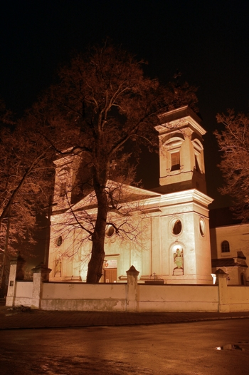
Modlitwa drogowskazem
15 marca 1945 roku rozpoczyna się nauka poprzedzona uczestnictwem we Mszy Świętej wszystkich profesorów i uczniów, którą odprawił ks. Jan Cygan.
Rok szkolny 1945 zakończył się 1-go sierpnia 1945 roku.
Kościół pod wezwaniem świętego Bartłomieja w Szczekocinach z I połowy XVII w.

Slide 6
Pedagogiczne aspiracje
W roku szkolnym 1945/1946 zostaje przygotowany plan dydaktyczny według nowoczesnych koncepcji dydaktycznych. To min:
- dążenie do wychowania młodzieży w umiejętności zbiorowego współżycia i współpracy
- wciąganie młodzieży w nurt ogólnonarodowego życia i pracy
Oba te cele stawiały przed nauczycielami określone zadania poznania różnych form zbiorowego życia oraz nowego nurtu współczesnej rzeczywistości. Rozpoczęły się gorące dyskusje.

Slide 7
Jedna szkoła - wiele nazw
Wszyscy zgodzimy się z tym, że niekwestionowanym twórcą i kierownikiem tajnego nauczania był Roman Czernecki. Natomiast w zakresie nazewnictwa panuje już pełna dowolność. W przekazywanych nazwach tradycyjnie pojawiają się słowa „gimnazjum” i „liceum”. Dość powszechnie w środowiskach wiejskich tajne komplety nazywano uniwersytetami ludowymi.

Slide 8
Ministerstwo Oświaty nadało szkole nazwę „Szczekocińskie Zakłady Naukowe”, profesor Wierzbowski w swoich publikacjach używa nazwy „Państwowe Gimnazjum i Liceum”. Stykamy się również z nazwą „Prywatne Liceum i Gimnazjum Wojewódzkiego Związku Samopomocy Chłopskiej w Szczekocinach”. Roman Czernecki, podpisując umowę o pracę z Madeyskim zatrudnił go w „Zakładach Naukowych Związku Samopomocy Chłopskiej”, a Stradomskiego w „Prywatnej Szkole Średniej Stopnia Licealnego”. W latach 1946-1948 pisał o „Chłopskich Zakładach Naukowych i Zakładach Wychowawczo-Naukowych”. U dwóch różnych absolwentów na świadectwach widnieje pieczęć „Liceum i Gimnazjum Koedukacyjne” oraz „Prywatne Gimnazjum Związku Samopomocy Chłopskiej”.

Slide 9
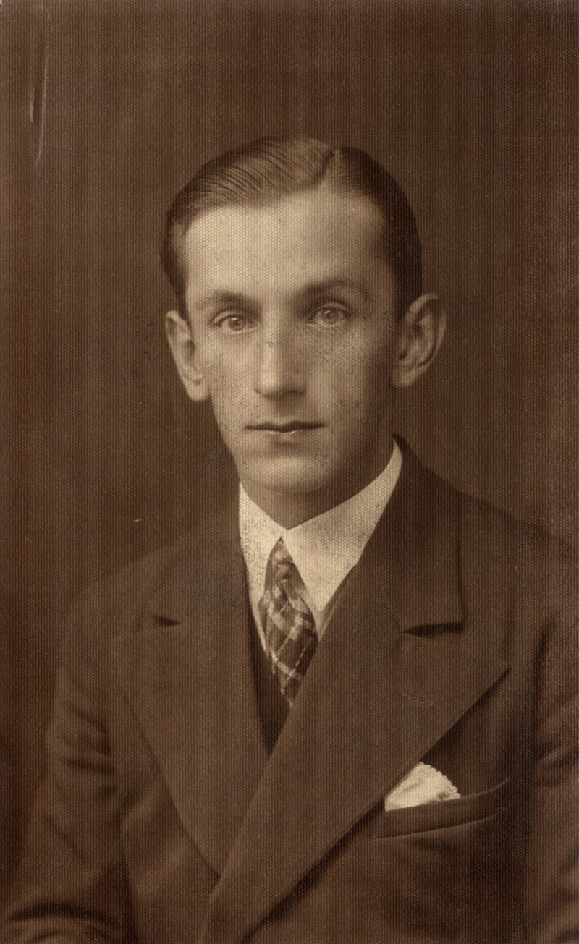
Imponujący człowiek i nauczyciel
Wśród powojennych dyrektorów szkoły średniej w Szczekocinach szczególne miejsce zajmuje Roman Czernecki. Był to pedagog wielkiej miary. Zawsze dobrze się prezentował, miał donośny głos i uchodził za wspaniałego mówcę. Ale tym, czym najbardziej imponował, to jego wiedza. Z perspektywy czasu można śmiało powiedzieć, że była to postać niezwykła, o czym świadczy jego zawodowa kariera nauczyciela i dyrektora.

Slide 10
Uniesienie…
Roman Czernecki był wybitnym pedagogiem i znawcą literatury polskiej, zwłaszcza okresu romantyzmu. Były uczeń Eugeniusz Gradoń pamięta lekcje poświęcone III części Dziadów Adama Mickiewicza. Treść Wielkiej Improwizacji przedstawił w sposób zadziwiający i zaskakujący. Zaangażowanie w interpretację tego dzieła, uniesienie i błysk w oczach-tego nie da się ujrzeć nawet w teatrze.

Slide 11
Kadra nauczycielska
Spośród 23 nauczycieli, tylko sześciu miało kwalifikacje zawodowe. Krystyna Skuszanka, późniejszy reżyser i Wiesław Jażdżyński publicysta i literat, Malwa Faszczowa pedagog i wspaniały wychowawca młodzieży internackiej. Ksiądz Cygan szkolny katecheta. Zofia Starowieyska obejmuje naukę języka francuskiego oraz przygodnie napotkany biolog bez danych osobowych.

Slide 12
Wyrównane prawa uczniów
Młodzież została podzielona na dwie grupy, ponieważ była bardzo różnorodna:
Pierwsza grupa to: partyzanci, dowódcy drużyn, podoficerowie wszystkich stopni, inwalidzi, żołnierze AK, odznaczeni żołnierze jak również blagierzy i awanturnicy, niektórzy byli nawet żonaci.
Drugą grupę stanowiła młodzież w normalnym wieku szkolnym. Większość miała pochodzenie chłopskie, lecz była ona bardzo pracowita i zdolna.

Slide 13
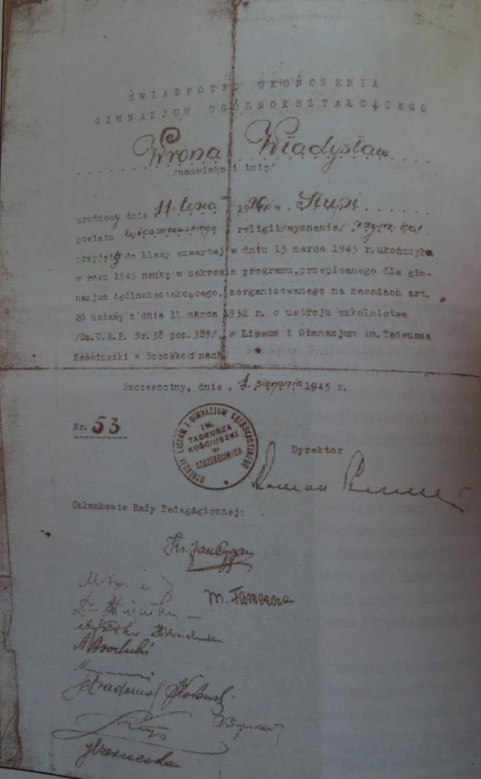
Świadectwo jednego z absolwentów
Na świadectwie maturalnym Władysława Wrony z 1945r widnieje pieczęć: „Liceum i Gimnazjum Koedukacyjne im. Tadeusza Kościuszki w Szczekocinach”.

Slide 14
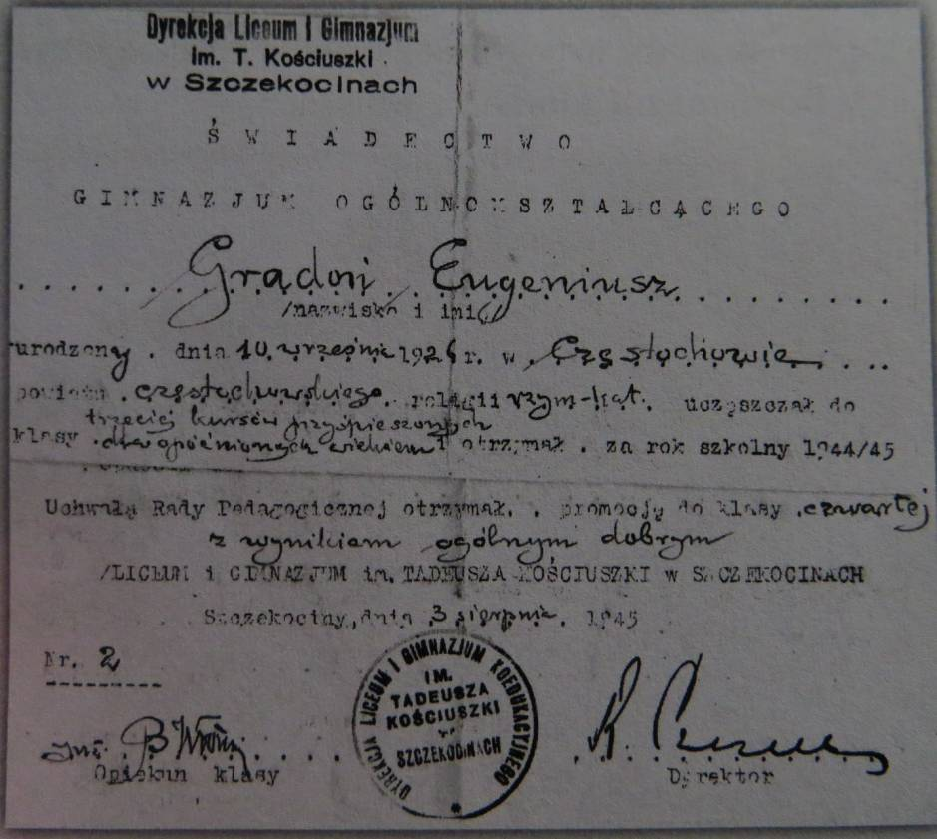
Świadectwo Gimnazjum Ogólnokształcącego
„Ukończyłem w cztery i pół miesiąca klasę trzecią, miałem jednomiesięczne wakacje, przez pół roku kończyłem klasę czwartą, a w 1946r. zdałem tzw. małą maturę. Dopiero przedmaturalną klasę drugą kończyłem w ciągu całego roku szkolnego”- Eugeniusz Gradoń

Slide 15
I znów praca od podstaw
Po pięcioletnim pobycie w Szczekocinach (1945-1950) profesor Roman Czernecki opuszcza miasto i szkołę, gdzie włożył ogrom pracy i wykazał się dużym zaangażowaniem. Pewnego razu odwiedza go wielki przyjaciel i były uczeń Józef Ozga-Michalski, proponując mu pracę kuratora w Zielonej Górze.
„Odszedł dyrektor Czernecki, by w wielkim mieście organizować wielką naukę” - Andrzej Orliński

Slide 16
Książka - jako wspomnienie
Profesor Roman Czernecki opisał swoje losy w książce „Z Krzemieńca, Borysławia”. Są to wspomnienia opisane pięknym i barwnym językiem. Jeden z rozdziałów został poświęcony pięcioletniemu okresowi pracy na stanowisku dyrektora szkoły w Szczeko- cinach. Książka została wydana po śmierci Profesora Romana Czerneckiego przez córkę Teresę Irenę Czernecką-Giełdzik i syna Andrzeja Czerneckiego.
W książce Czernecki przytacza wiele szczegółów, faktów, nazwisk, sytuacji, które składają się w sumie na obraz mentalności określonej warstwy , w dwudziestoleciu wysoko cenionej, posiadającej prestiż społeczny, dzisiaj zaś pozbawionej takiego przywileju.

Slide 17
Uznanie ważniejsze od nagród
Roman Czernecki to postać ponadczasowa. Wpisał się w historię jako człowiek wielkiego talentu i ogromnego zaangażowania, organizator tajnego nauczania, wspaniały literat i niezastąpiony dyrektor. Swoją pracowitością zarażał młodzież, która chciała iść w jego ślady. Po wojnie otrzymał wiele odznaczeń: Krzyż Partyzancki, Krzyż Armii Krajowej, Krzyż Kawalerski Polonia Restituta, Medal Komisji Edukacji Narodowej, złote odznaki: Związku Nauczycielstwa Polskiego, Akademickiego Związku Sportowego i wiele dyplomów uznania. Jednak cenniejsze od odznaczeń dla Profesora Romana Czerneckiego były dowody szacunku i uznania okazywane mu przez uczniów. W roku 2009 syn Andrzej Czernecki powołał do życia fundusz stypendialny imienia ojca, Romana Czerneckiego.

Slide 18
„Zapraszamy ciekawych ludzi” Tradycja…
„Zaprosiliśmy do szkoły wielu uczonych, działaczy społecznych, polityków i artystów. Przyjechał rektor UJ prof. dr Tadeusz Lehr-Spławiński z wykładem o historii języków słowiańskich. Parokrotnie przyjeżdżał znakomity gawędziarz, kielecki poeta, były żołnierz Batalionów Chłopskich, Józef Ozga-Michalski, redaktor naczelny „Wsi” Jan Aleksander Król. Wspaniałych, niezapo- mnianych przeżyć dostarczyły nam recitale światowej sławy pianistki Haliny Czerny-Stefańskiej i śpiewaczki operowej Aliny Bolechowskiej, koncerty pianisty, dyrygenta i późniejszego dyrektora Filharmonii Wrocławskiej, Adama Kopycińskiego.” To słowa profesora Romana Czerneckiego („Z Krzemieńca, Borysławia…”)

Slide 19
i kontynuacja
Gimnazjum im. Romana Czerneckiego kontynuuje tę piękną tradycję.
Naszymi gośćmi byli min:
- Piotr Maciej Przypkowki - Dyrektor Muzeum Zegarów w Jędrzejowie,
trzeciego co do wielkości na świecie
- Andrzej Cempura – aktor teatru im. Stefana Żeromskiego w Kielcach
- Prof. Waldemar Furmanek – wykładowca na Uniwersytecie Rzeszowskim
- Michał Braum – prezes Regionalnego Centrum Wolontariatu w Kielcach
- Pierre Morawski z Francji – student UJ
- P. Claudio Peredo – misjonarz z Boliwii
- Leopold Stawarz - śpiewak operowy, solista Teatru Muzycznego w Lub-
linie -Tadeusz Stolarski – publicysta, autor wielu opracowań o tematyce min:
„Znani i nieznani ziemi jędrzejowskiej” cz. 1 i cz.2

Slide 20
„Spieszmy się kochać ludzi, tak szybko odchodzą” ks. Jan Twardowski

Slide 21
Dziękuję za uwagę
Słupia, dn.11.11.2013r.

Slide 22
Prezentację wykonała
Paulina Bratek uczennica klasy III B

Slide 23
Źródła:
„Z Krzemieńca, Borysławia” – Roman Czernecki
„W poszukiwaniu szkolnych dni” – pod redakcją Tadeusza Stolarskiego.
„Z pokolenia na pokolenie” – pod redakcją Stanisława Nyczaja, Tadeusza Stolarskiego.
Echo Szczekocin

